Slide 1

第四讲
1 曲面立体及表面点、线的投影
2 截交线的基本作图方法

Slide 2
作业问题讲解

Slide 3
题51 已知等腰三角形ABC的底边为AB，试用换面法求出等腰三角形ABC的正面投影。
c₁′

a₁′
a'
b₁′
c'
b'
X
a
O
b
c

Slide 4
52 已知直线AB与ΔCDE平面平行，且相距20mm，求直线AB的水平投影。
a₁
b₁
c₁
20mm
c'
a'
e₁ d₁
e'
b'
d'
V
c
X
H
H₁
V
X₁
a
e
d
b

Slide 5
题53 已知AB为水平线，且是△ABC的一条边，K点至△ABC平面的距离为15mm，BC =40mm，AC =30mm，求△ABC的投影（只求一解）。
c'
k'
a'
b'
X
O
a
a₂
b₂
b
a₁’
30mm
(b1’)
40mm
c
k
c₂
X₁
15mm
c₁'
X₂

Slide 6
题54 试用换面法求管路ABC段与BCD段所在两平面的夹角θ₁，及BC、CD两管段间的夹角θ₂。
θ₁
a'
b'
c'
d'
x
o
d₂
d
d₁'
θ₂
a
b
b₂
c
c₂
θ₁
b₁'c₁'
x₁
a₁'
x₂

Slide 7
题69 已知等腰三角形ABC的底边为AB，试用换面法求出等腰三角形ABC的正面投影。
c₁
a₁
a'
d₁
b₁
d'
c'
b'
H₁
X
a
V
O
X₁
b
c

Slide 8
X₂
H₁
V₂
d₁
c₂' d₂'
c₁
•
r=20
a₁
b₁
•
a₂' b₂'
d'
b'
H₁
X₁
c'
V
V
a'
X
O
b
H
题70 已知AB、CD两平行直线的距离为20mm，试用换面法求作CD的投影。
a
d
c

Slide 9
一 曲面立体的形成及投影
凡是由母线（直线或曲线）绕轴线旋转一周后形成的曲面统称为回转曲面。常见的回转曲面有圆柱面、圆锥面和球面。
以回转曲面为主组成的形（物）体称为回转曲面立体，简称曲面立体。常见的曲面立体有圆柱体、圆锥体和球体。
圆柱面的形成

Slide 10
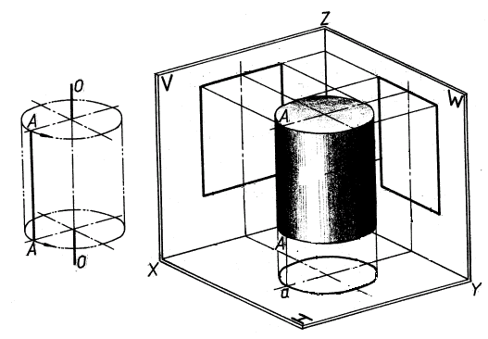
1 圆柱面的形成
轴线
D
B
C
B
D
C
母线
圆柱体的三视图

Slide 11
2 圆柱体的三视图
左右转向
轮廓素线
前后转
向轮廓
素线
D
B
C
B
D
积聚性投影
C
点划线的画法

Slide 12
细点画(划)线宽度为1/2d，相交时应长划与长划相交，长、
短划长度应分别基本一致。点划线应超出视图轮廓线3--5mm。
短划
长划
≈2mm
15--20mm

超出3--5mm
举例

Slide 13
点划线应超出轮廓线3-5mm，且长划在外。点划线与点划线应长划相交。圆柱孔的轴线（点划线）和中心线要画出。
少圆柱孔
轮廓线
点划线伸
出太长
短划
和长
划相
交
少点
划线
圆锥面的形成

Slide 14
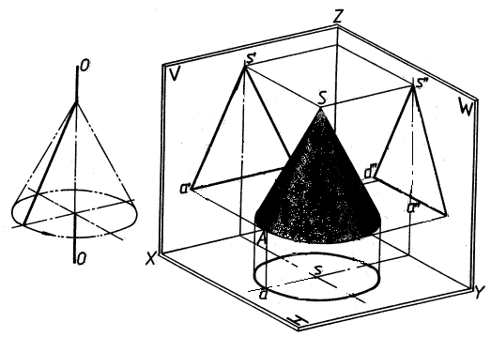
3 圆锥面的形成
S
D
B
A
C
圆锥体的视图

Slide 15
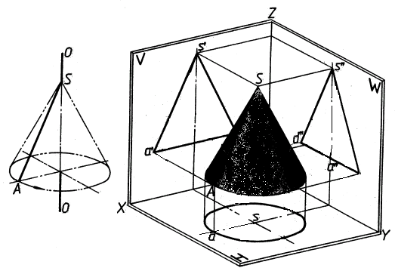
4 圆锥体的视图
左右轮廓
转向素线
投影
前后轮廓
转向素线
投影
圆锥底
圆投影
D
B
C
球面的形成

Slide 16
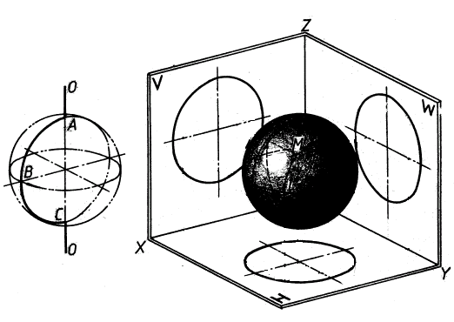
5 球面的形成
球体的投影

Slide 17
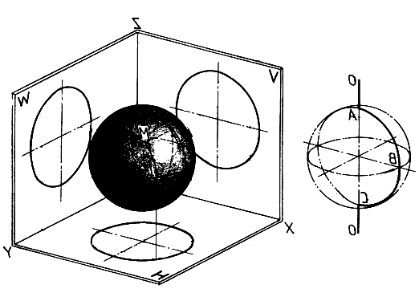
6 球体的投影
左、右半
球分界圆
前、后半
球分界圆
上、下半
球分界圆
曲面立体表面点、线的投影

Slide 18
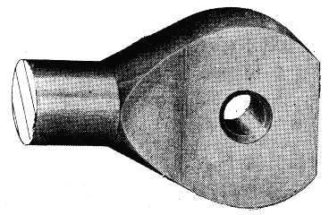
二 曲面立体表面点、线的投影
部分球体
万向接轴
部分圆锥
圆柱
与圆锥面
的截交线
与球面
的截交线
节温器盖例

Slide 19
1 圆柱表面的点和线的投影
（1）圆柱表面的点的投影
Y
•
•
b'
b"
a´
a"
B
◎
◎
•
Y₁
A
投影积聚性
Y₁
Y
•
◎
b
a
圆柱表面线的投影

Slide 20
（2）圆柱表面上线的投影
Y
d'
问：
1 投影为直线，是否是圆柱面上的一直线？
2 其他两投影是否是直线？
◎
◎
c'
(d")
◎
◎
b'
(c")
◎
◎
b"
a'
a"
◎
◎
Y₁
d
Y₁
◎
a
Y
◎
◎
c
◎
b
举例

Slide 21
•
• a"
a'
b'
b"
•
•
• a
•
A
•
B
b
•
圆锥表面点和线的投影

Slide 22
2 圆锥表面点和线的投影
Y₁
（1）辅助素线法求点的投影
b' •
• b'
左右转
向素线
a
a

 
Y
•B
Y₁
A

Y
a
• b

素线
圆锥表面线的投影

Slide 23
（2）辅助圆法求点的投影
水平圆
正面投影
a
a

• b'
 
• b'
r
Y
辅助圆为
水平圆
r
•B

a
A
Y

• b
r
圆锥表面点和线的投影

Slide 24
(3）圆锥表面线的投影
（d"）
• d'
•
• c"
•
c'
•
•
b"

 
b'
a
a'
问：1 投影为直线，是否是圆锥面上的一直线？
2 其他两投影
是否是直线？
a
• d

•
• c
b
举例

Slide 25
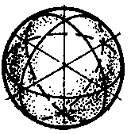
3 球体表面点的投影（1）应用水平圆求点的投影
•
•a
•
a'
（ ）
a"
水平（纬）圆
r
Y
•a
r
•
A
Y
a
•
应用正平圆求点的投影

Slide 26
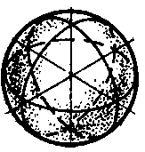
（2）应用正平圆求点的投影
◎
◎
•
正平圆
•
◎
应用侧平圆求点的投影

Slide 27
a"
•
•
(a')
正平圆
•A
•
a
截交线及基本作图方法

Slide 28
三 截交线及基本作图方法
部分球面
1 截交线的基本概念及性质
部分圆锥
截平面
圆柱
与圆锥面
的截交线
与球面
的截交线
截交线
截交线的定义

Slide 29
截交线的定义：
截平面与立体表面产生的交线称为截交线。
截交线的性质：
（1）共有性：截交线是截平面与立体表面共有点组成的共有线。
（2）封闭性：截交线是封闭的平面图形。
2 几种常见回转体表面截交线的形状及投影的求作
（1）平面与圆柱相交
截平面倾斜于轴线

Slide 30
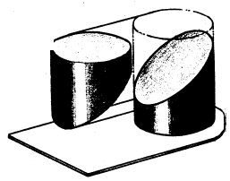
A 截平面倾斜于轴线
Y
d'
d"
◎
◎
c'
•
◎
长轴
◎
c"
b'
•
◎
b"
◎
a'
a"
◎
•
◎
e'
•
•
截交线
为椭圆
e"
Y₁
短轴
Y₁
Y
◎
◎
a
c
基本作图方法及一般步骤

Slide 31
截交线投影的基本作图方法及一般步骤
（1）形体分析 ，即看懂已知的图。
（2)分析截交线的形状，便于迅速、准确地作图。
（3）确定已知截交线的投影。
（4）作图
一般步骤：
a 在已知投影上取一些点，包括特殊位置点和一般位置 点，特殊位置点有最上、下、左、右、前、后，转向素线上的点。
b 求点的投影，先求特殊位置点，后求一般位置点的投影。
c 光滑地连点的投影成线。
（5）判别可见性，擦去多余的线。
截平面与圆柱轴线平行

Slide 32
可见轮廓
线应加粗
题57 试画全全截头三棱锥的三个视图。

Slide 33

题56 试画全被切割四棱柱的第三个投影。
1"
1'
2"
2'
3'
3"
6'
4'
5"
5'
6"
4"
1
2
3
6
4
5
1(2)
4
6
3(5)

Slide 34
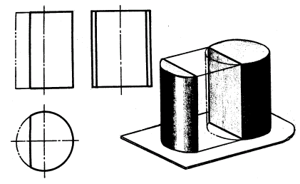
B 截平面与圆柱轴线平行
侧面
投影
正面
投影
宽
宽
截交线
为矩形
水平
投影
截平面与圆柱轴线垂直

Slide 35
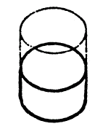
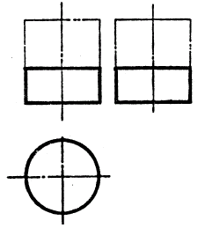
C 截平面与圆柱轴线垂直
正面投影
侧面投影
截交线
为圆
水平投影
截平面倾斜于轴线

Slide 36
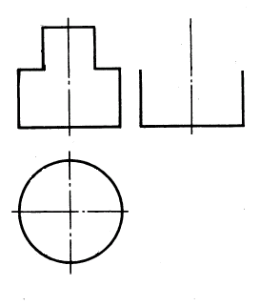
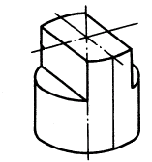
p'
例1 圆柱被切割
D 举例
Q'
P"
•
•
a'
a"
Q"
Y
P
P
Q
Q
• A
Y
a
主

Slide 37
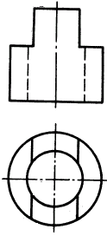
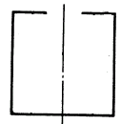
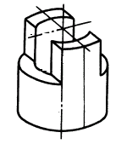
b"
例2 试分析如图所示物体的表面交线，并画全三视图。
•
•
a"
Y
B
A
Y
•
b( a)
主
例3 圆柱被开槽

Slide 38
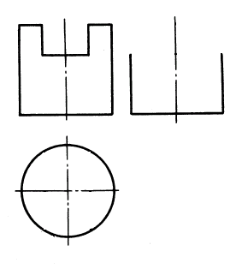
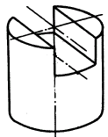
例3 试分析如图所示物体的表面交线，并画全三视图。
Q
宽
P " Q"
P
R
Q
R"
宽
Q
P
R
宽
R
P
例4 圆柱被开孔

